Slide 1
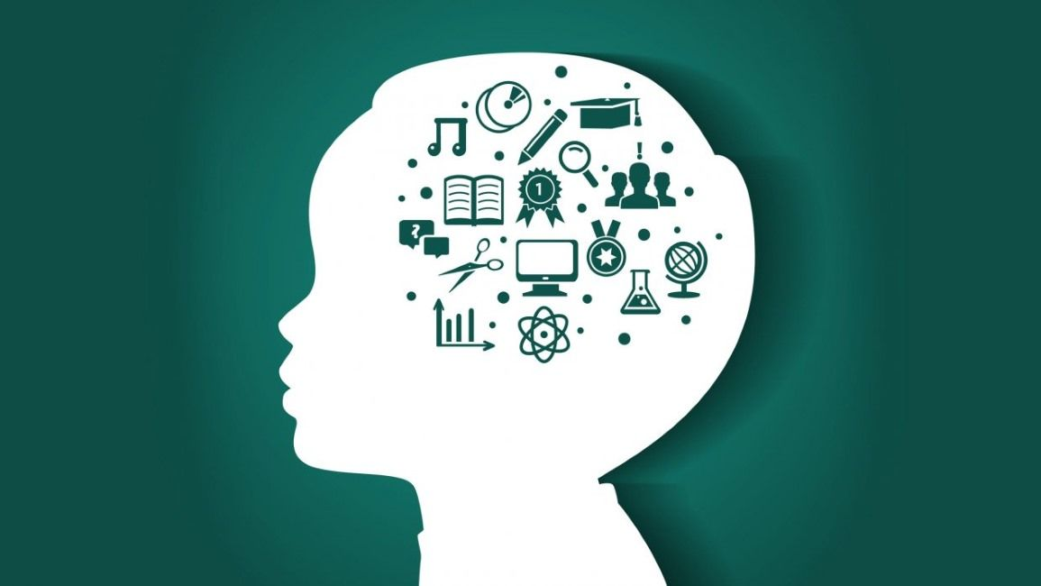
Нейропсихологические игры для детей
Каждое новое ощущение влияет на формирование новых связей между клетками головного мозга

Slide 2
Три функциональных блока мозга А.Р.Лурия
I. Энергетический – формируется от внутриутробного периода до 2-3 лет, отвечает за регуляцию тонуса и бодрствования. Ребенок рождается с уже почти готовым 1-м блоком мозга на 75%.
II. Блок получения, переработки и хранения информации – формируется от 3 до 7-8 лет, отвечает за обеспечение операционально-технической стороны психической деятельности.
III. Блок программирования, регуляции и контроля – формируется от 7-8 до 12-15 лет, включает в себя лобные доли головного мозга, отвечает за целесообразность поведения в целом. Полное созревание лобных долей происходит до 20-21 лет.

Slide 3
Признаки нарушений 1-го функционального блока мозга
истощаемость, утомляемость, вялость;
эмоциональная неуравновешенность;
это дети невротики, реагируют на любой стимул окружающего мира ,
повышенная частота заболеваний,
гипотонус или гипертонус;
плохой почерк
долго не могут научиться завязывать шнурки;
двигательная неловкость;
синкинезии языка при движениях,
вычурные позы;
дизартрии, дисграфии;
сужение полей зрения.

Slide 4
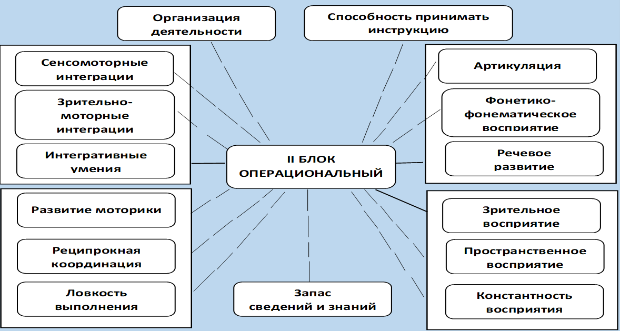

Slide 5
Признаки нарушений 2-го функционального блока мозга
Бедность, однотипность движений тела в пространстве
Нарушена координация
Моторная неловкость
Несформированность сенсомоторных координаций
Несформированность пространственных представлений
Нарушение фонематического слуха
Нарушен зрительный и слуховой гнозис
ОНР
ЗРР
ТНР

Slide 6
Признаки несформированности 3-го функционального блока мозга
.
Дети безразличны ко всякого рода деятельности.
Они отвлекаются. Поведение называется полевым.
Это дети с повышенной отвлекаемостью на любой стимул.
У этих детей наблюдается тенденция к упрощению любой программы.
Они не могут решать смысловые задачи.
В письме -это пропуски букв и недописывание слов, недоделывание упражнений.
У этих детей крайне бедная речь.

Slide 7

Нейропсихологические игры – что это? зачем?
Какие же психические процессы должны быть на хорошем уровне для успешного обучения?
внимание,
работоспособность,
саморегуляции и контроля собственной деятельности,
Зрительно-пространственное восприятие,
память,
сформированность межполушарного взаимодействия
С какими проблемами приходится сталкиваться родителям и педагогам ?
Что чаще всего мы слышим от самого ребёнка?
«Никак не могу вспомнить, уже забыл, не могу выучить» — проблема с памятью.
«Нечаянно пропустил, не заметил» — проблема с вниманием.
«Не понял» — проблема с мышлением, скоростью обработки информации.
«Не могу представить» — проблема с воображением.
Что может помочь эффективно и интересно справится с трудностями?

Slide 8
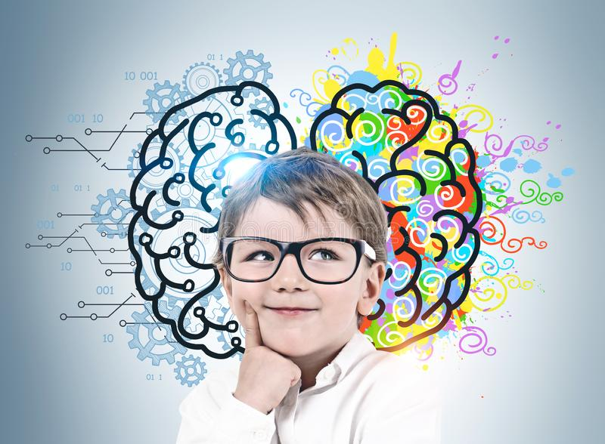

Нейропсихологические игры – что это? зачем?
Нейропсихологические игры и упражнения помогают развивать способность к произвольному планированию своих действий, а также их регулировке и контролю. Позволяют повысить концентрацию внимания, улучшают память, учат управлять своими психическими процессами, развивают межполушарное взаимодействие.
То что нужно для успешной учебы!
А какие это игры?

Slide 9
Нейропсихологические игры
Развитие межполушарного взаимодействия

Slide 10
Нейропсихологические игры
Ритм и моторное планирование

Slide 11
Нейропсихологические игры
Синхронизация речи с движением

Slide 12
Нейропсихологические игры
Глазодвигательные упражнения

Slide 13
Нейропсихологические игры
Глазодвигательные упражнения

Slide 14
Нейропсихологические игры
Вертикальное рисование
Развитие силы и стабильности верхних конечностей
Развитие координации
Пересечение средней линии тела
Развитие лучезапястного сустава обеих рук
Зрительное внимание и зрительно-моторная координация
Развитие пространственных представлений
Формирует усидчивость
Укрепляет силу мышц спины
Развивает межполушарное взаимодействие

